Slide 1
Proyecto BBDD Alicia Martínez Baulenas Rafael Lasso de la Vega

Slide 2
Tipos de Normalización de Bases de Datos
Existen diferentes niveles de normalización, conocidos como formas normales, que definen cómo se deben organizar los datos. A continuación, se presentan las tres formas normales más comunes:
Primera Forma Normal (1FN)
En esta etapa inicial de normalización, se eliminan los valores repetidos en una tabla, creando registros únicos para cada conjunto de datos. Además, cada columna contiene solo datos atómicos, lo que significa que no se deben almacenar múltiples valores en una misma celda.
Segunda Forma Normal (2FN)
En la 2FN, se evita la redundancia y se establecen relaciones entre los campos de una tabla. Para lograrlo, se identifica una clave primaria que identifica de manera única cada registro y se asegura de que todos los campos dependan directamente de esa clave.
Tercera Forma Normal (3FN)
En esta etapa avanzada de normalización, se eliminan las dependencias transitivas entre los campos. Esto significa que cada atributo en una tabla debe depender únicamente de la clave primaria, no de otros campos no clave.

Slide 3
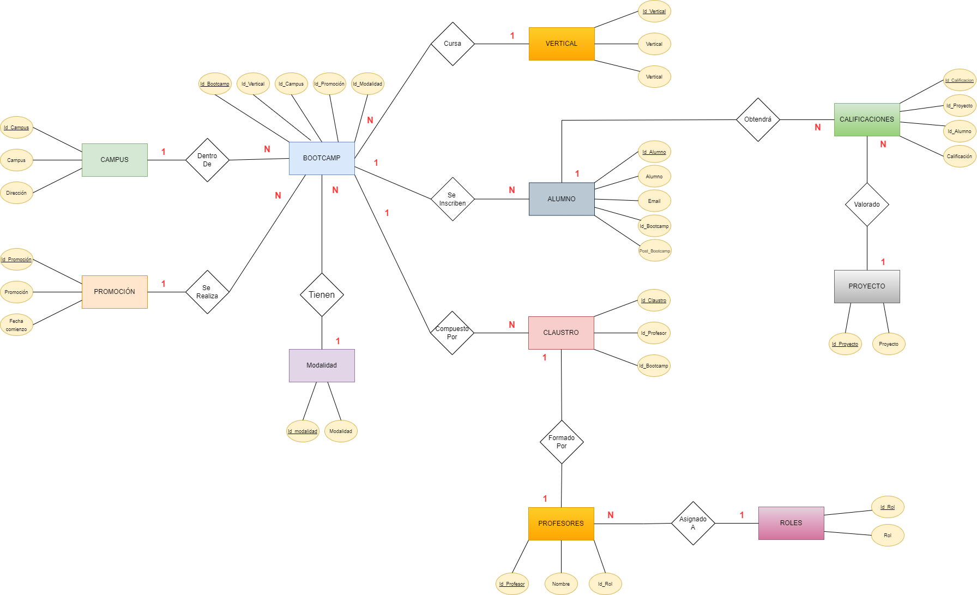
Diagrama Relacional (E/R)

Slide 4
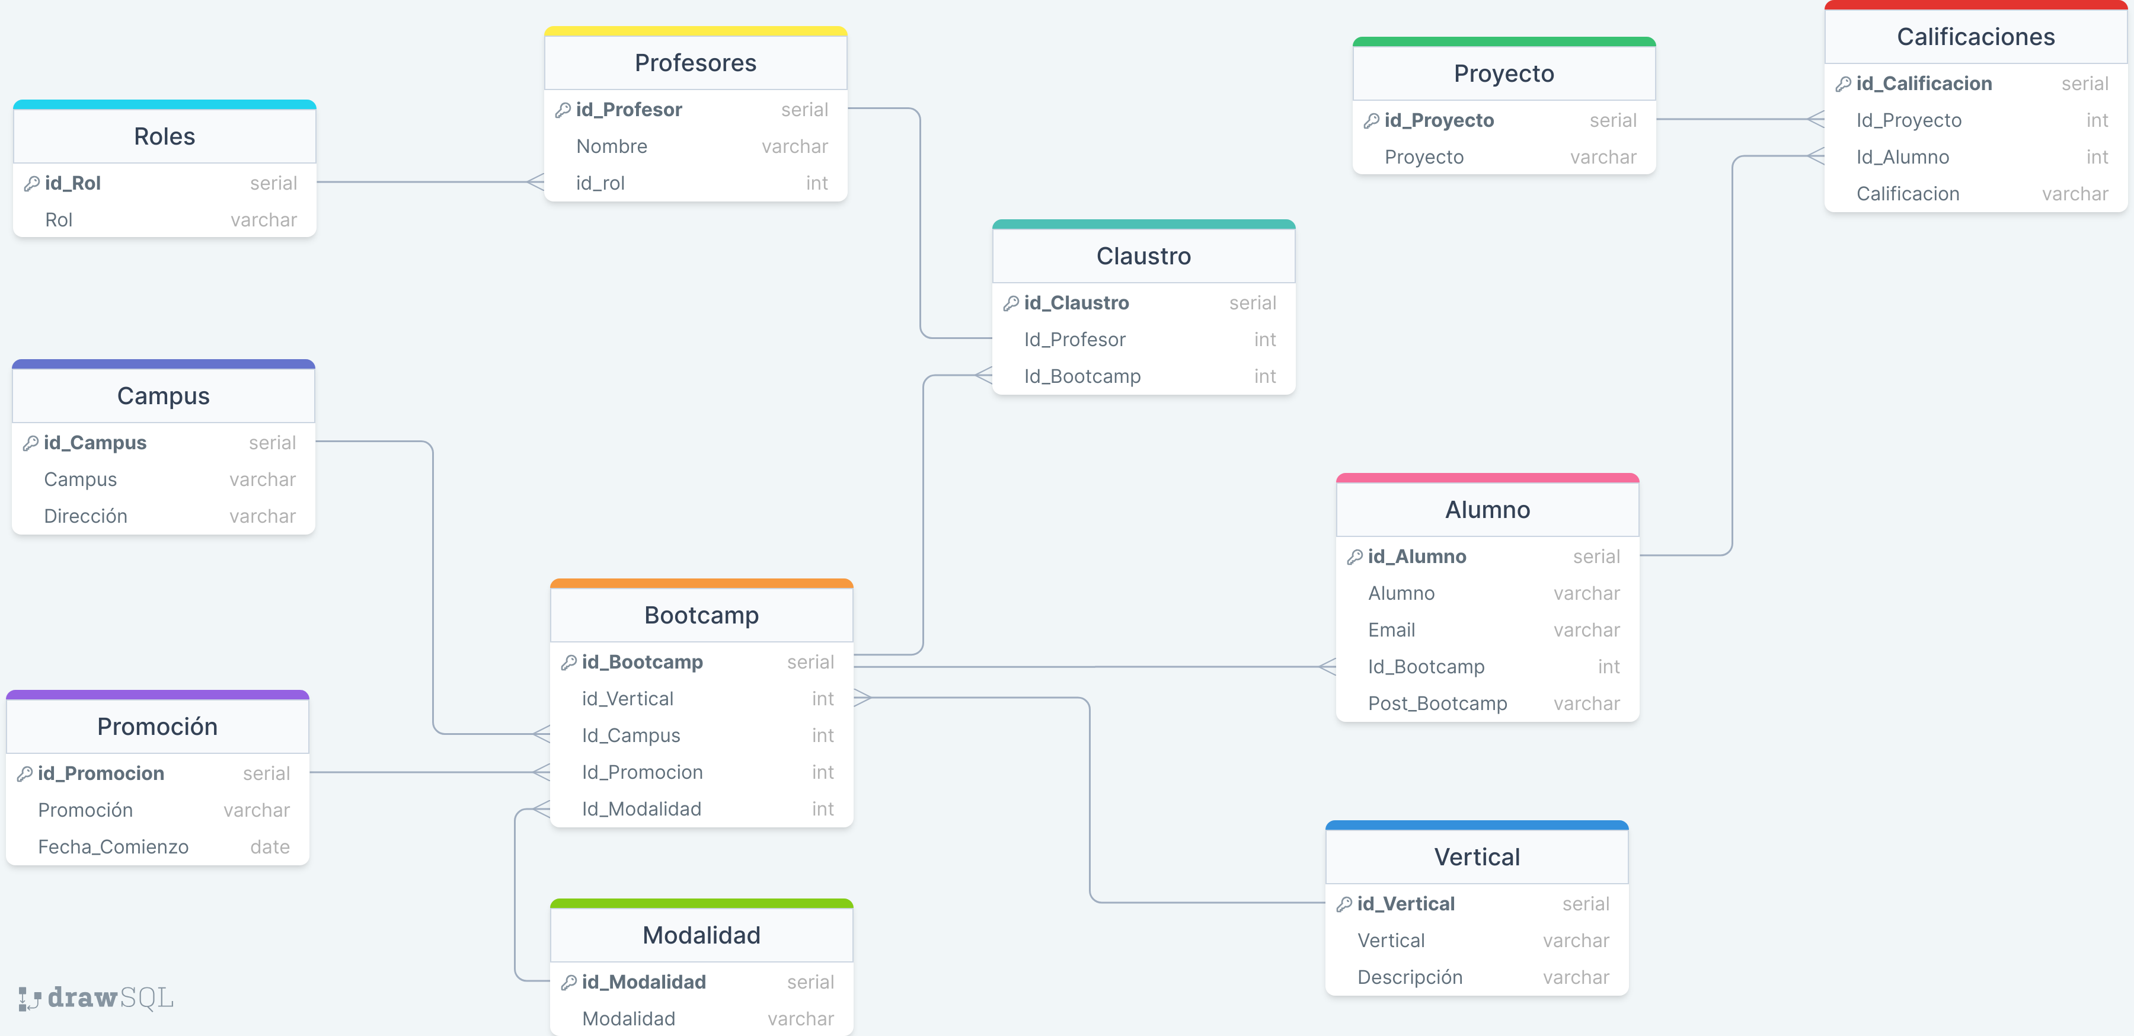
Modelo
Lógico

Slide 5
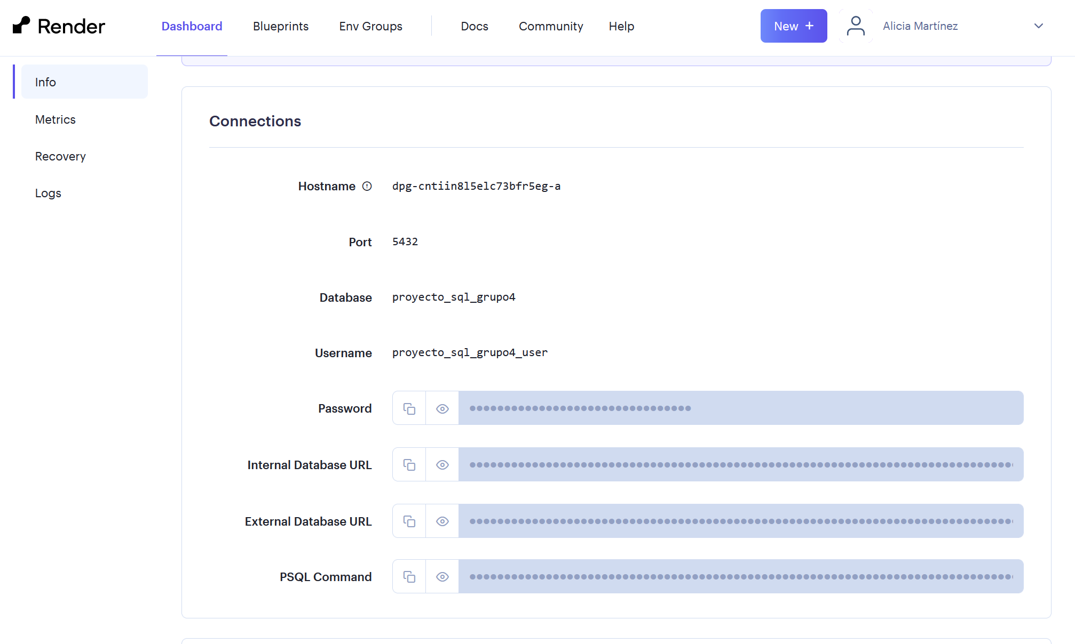
Despliegue

Slide 6
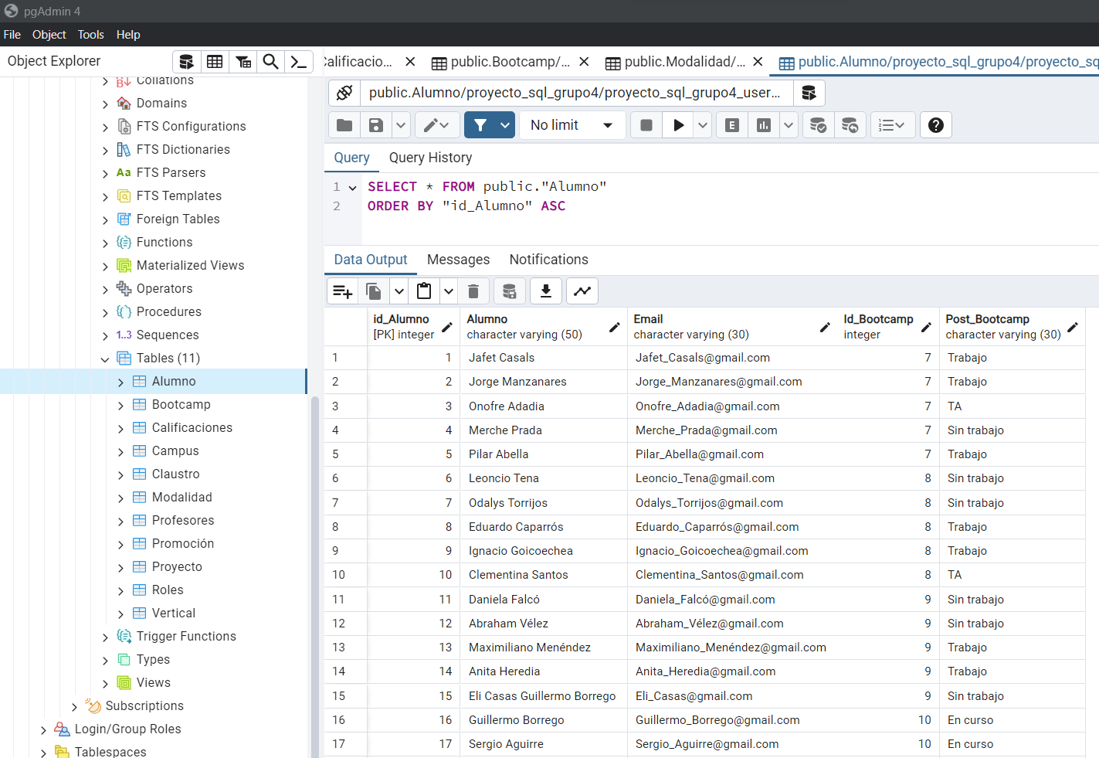
pgAdmin

Slide 7
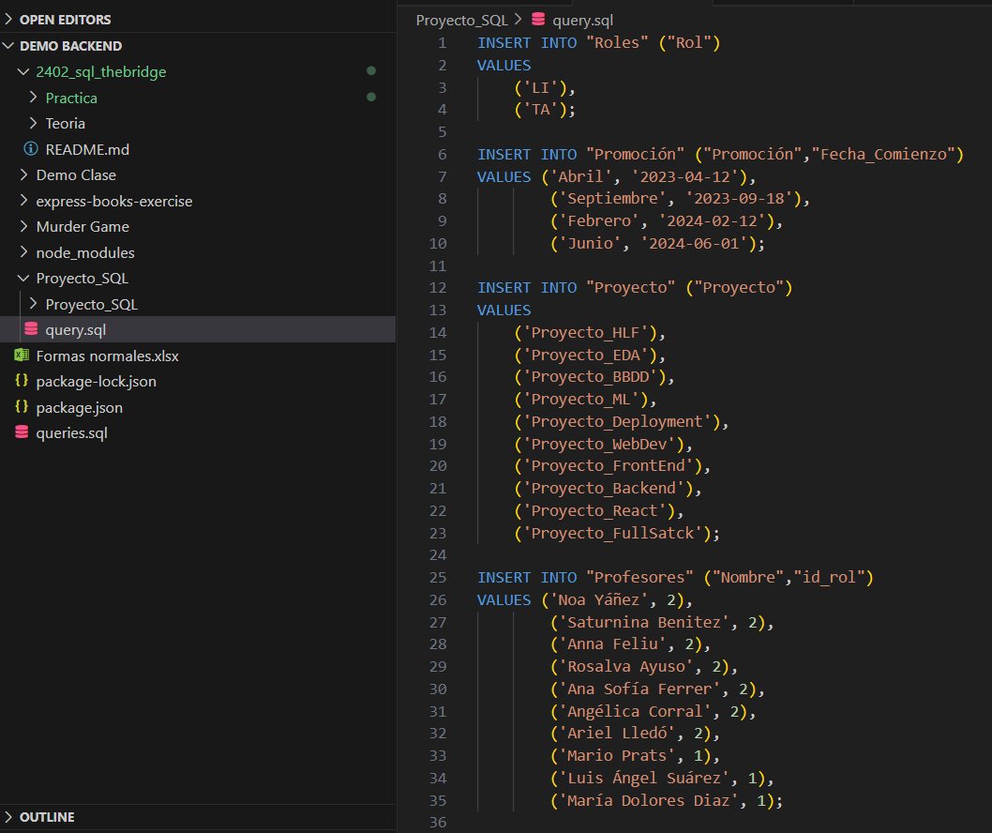
Sentencias SQL

Slide 8
Gracias

